Slide 1
Осуществление регионального государственного контроля
за соблюдением законодательства
об архивном деле на территории Санкт-Петербурга
Тищенко
Пётр Евгеньевич
председатель Архивного комитета Санкт-Петербурга

Slide 2
Нормативно-правовые акты, регламентирующие КНД
Федеральный закон от 31.07.2020 № 248-ФЗ «О государственном контроле (надзоре) и муниципальном контроле в Российской Федерации»
Федеральный закон от 22.10.2004 № 125-ФЗ «Об архивном деле в Российской Федерации»
Закон Санкт-Петербурга от 28.01.2009 № 23-16 «Об архивном деле в Санкт-Петербурге»
Постановление Правительства Российской Федерации от 31.12.2020 № 2428 «О порядке формирования плана проведения плановых контрольных (надзорных) мероприятий на очередной календарный год, его согласования с органами прокуратуры, включения в него и исключения из него контрольных (надзорных) мероприятий в течение года»
Постановление Правительства Санкт-Петербурга от 09.09.2008 № 1136 «Об Архивном комитете Санкт-Петербурга»
Постановление Правительства Санкт-Петербурга от 30.09.2021 № 738 «О региональном государственном контроле (надзоре) за соблюдением законодательства об архивном деле»

Slide 3
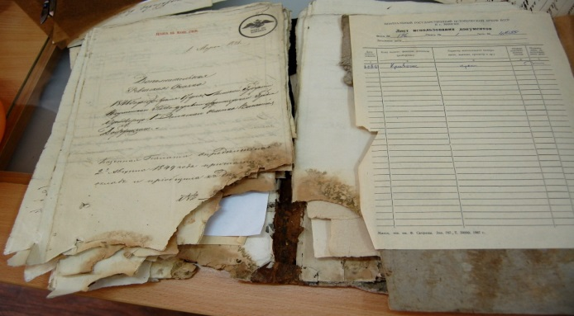
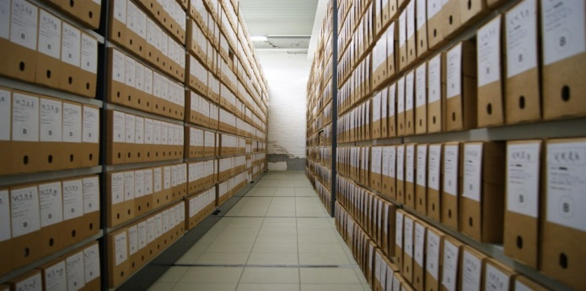
Управление рисками причинения вреда (ущерба) охраняемым законом ценностям
Категории риска:
средний
умеренный
низкий

Slide 4
Критерии оценки
1 Наличие на хранении особо ценных, уникальных документов
2 Наличие информации о задолженности по упорядочению документов
3 Наличие информации о задолженности по передаче документов на государственное хранение
4 Наличие информации о реорганизации или ликвидации юридического лица
5 Наличие информации об утрате или уничтожении документов по личному составу, документов Архивного фонда Российской Федерации и других архивных документов

Slide 5
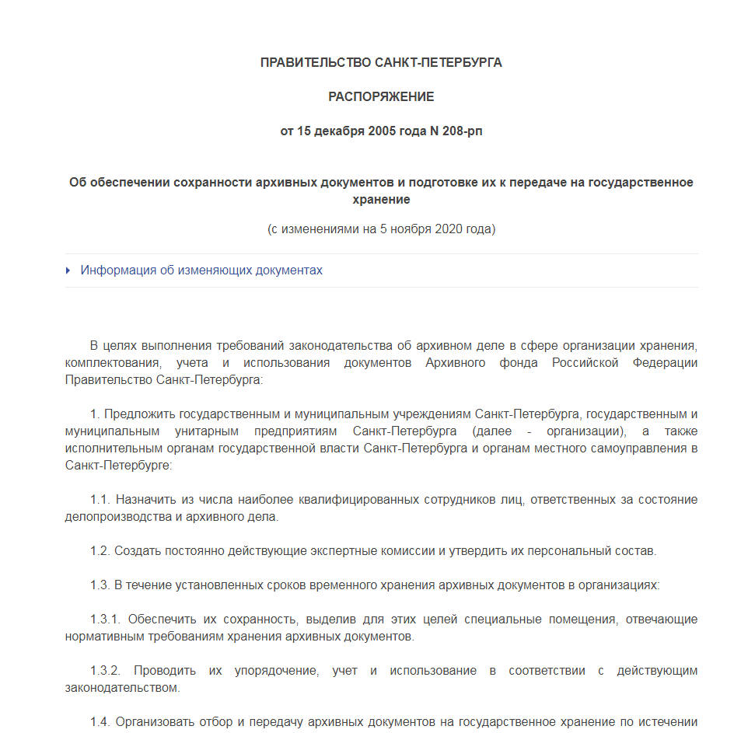
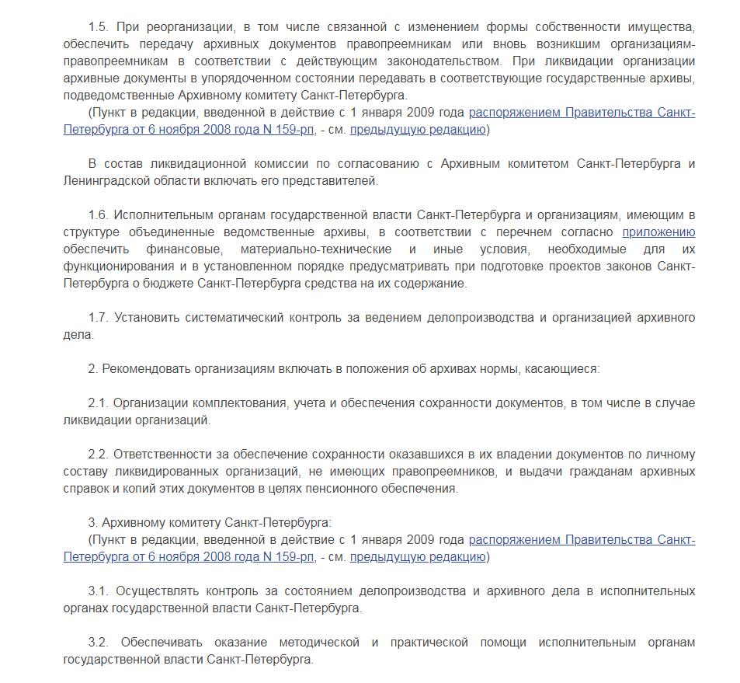
Нормативно-правовые акты, регламентирующие КНД
Распоряжение Правительства Санкт-Петербурга от 15.12.2005 № 208-рп «Об обеспечении сохранности архивных документов и подготовке их к передаче на государственное хранение»

Slide 6
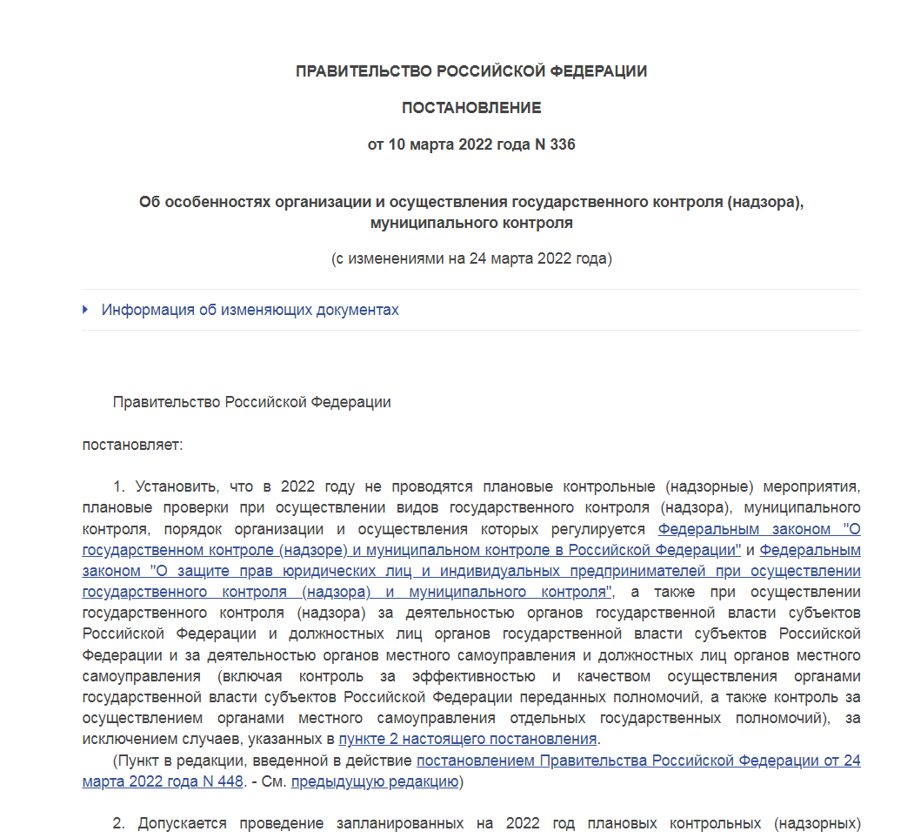
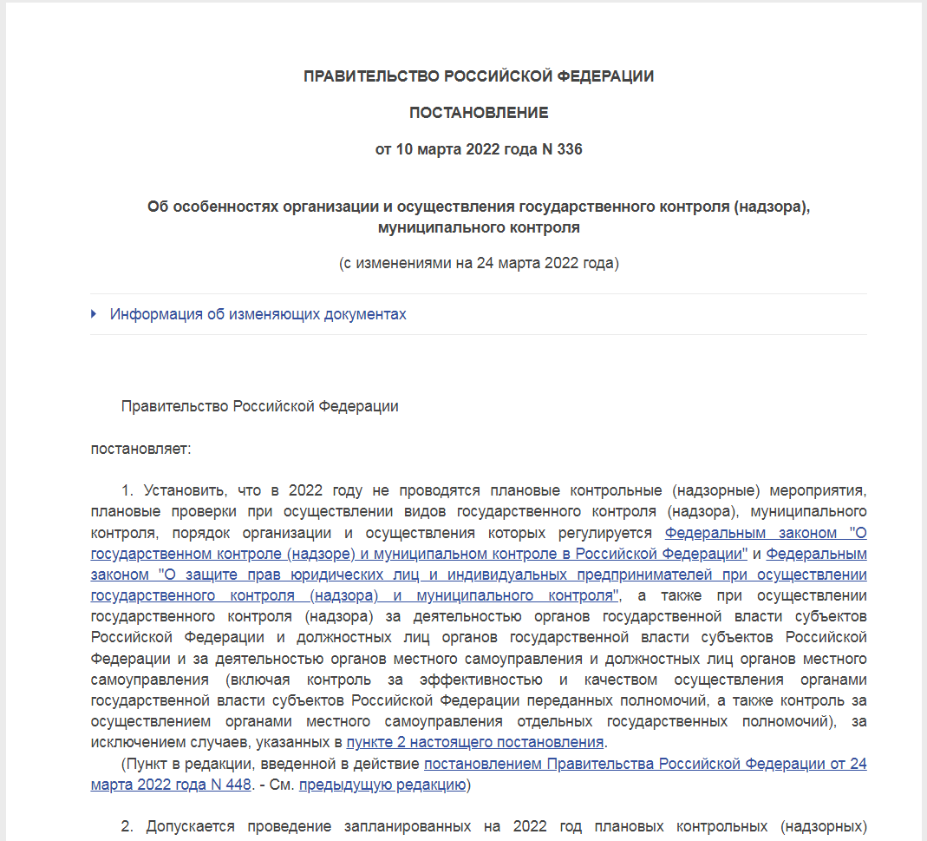
Нормативно-правовые акты, регламентирующие КНД
Постановление Правительства Российской Федерации от 10.03.2022 № 336 «Об особенностях организации и осуществления государственного контроля (надзора), муниципального контроля»

Slide 7
Нормативно-правовые акты, регламентирующие КНД
Виды проводимых профилактических мероприятий
информирование
обобщение правоприменительной практики
объявление предостережения
консультирование
самообследование
профилактический визит

Slide 8
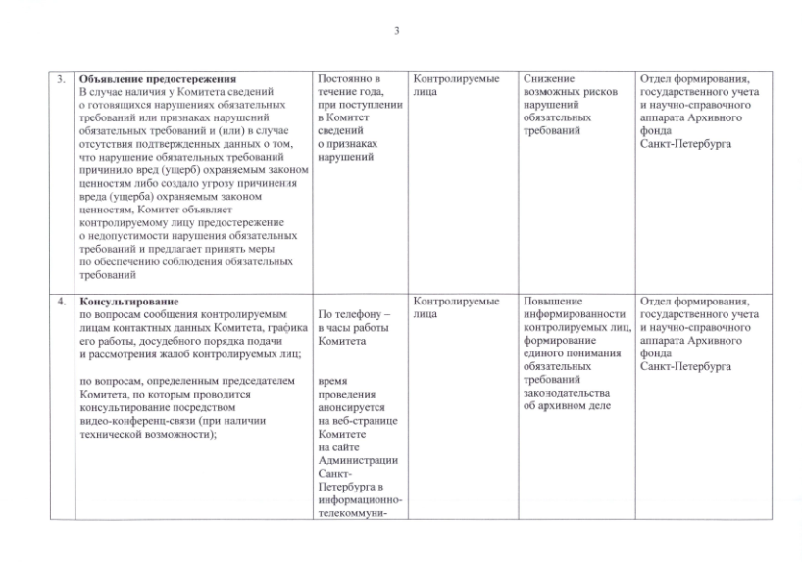
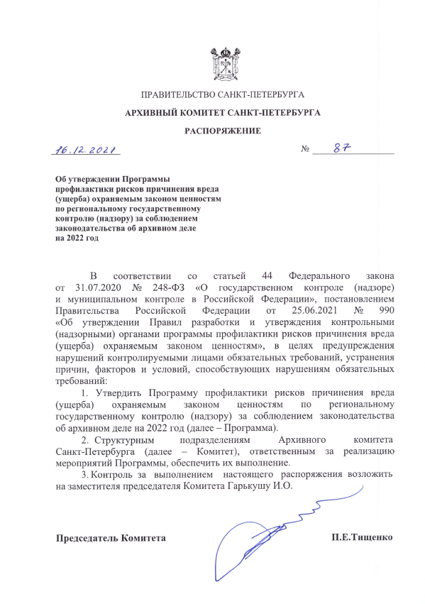
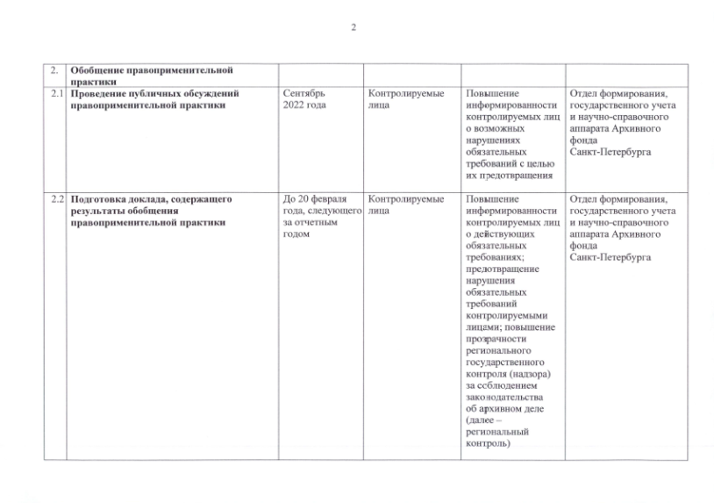
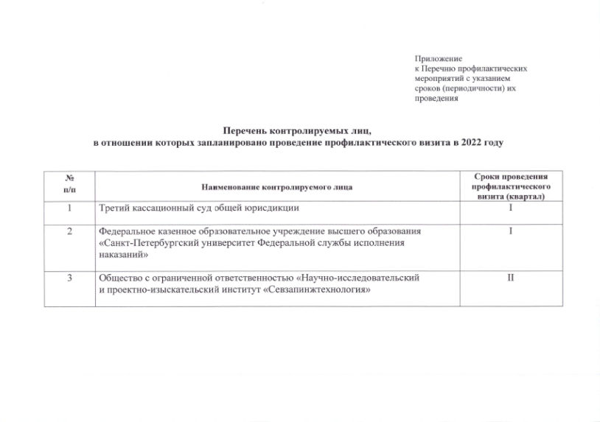
Мероприятия по профилактике нарушений
Программа профилактики рисков причинения вреда (ущерба) охраняемым законом ценностям по региональному государственному контролю (надзору) за соблюдением законодательства об архивном деле

Slide 9
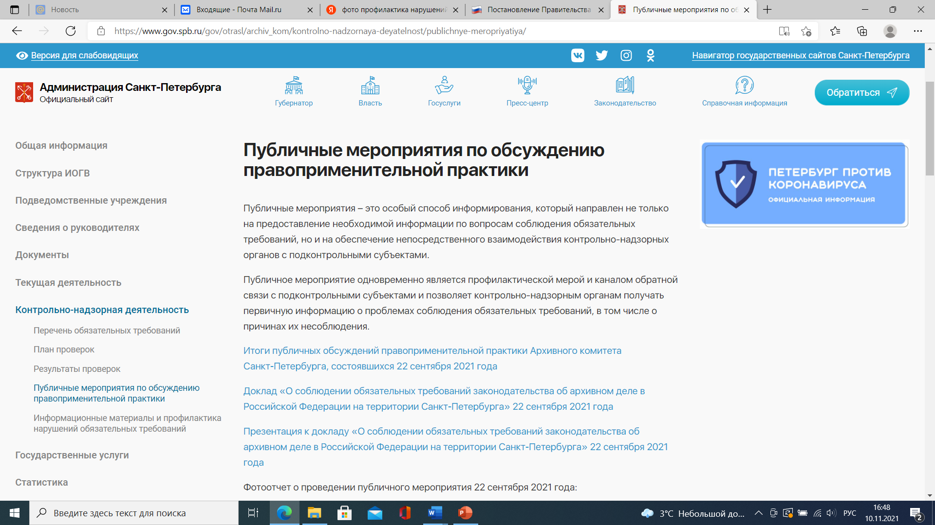
Профилактика нарушений обязательных требований
законодательства об архивном деле
https://www.gov.spb.ru/gov/otrasl/archiv_kom
Notes:
Слайд 5.1

Slide 10
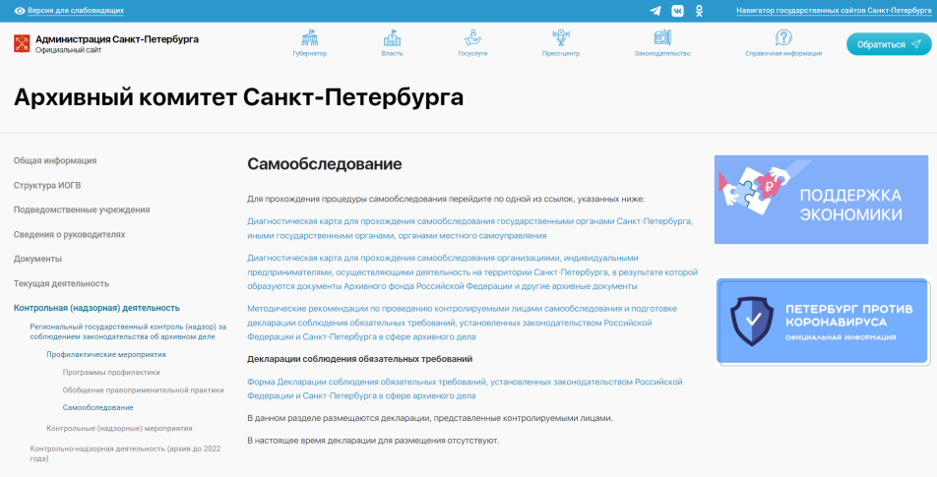
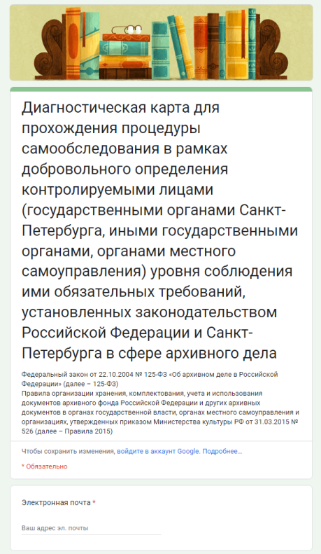
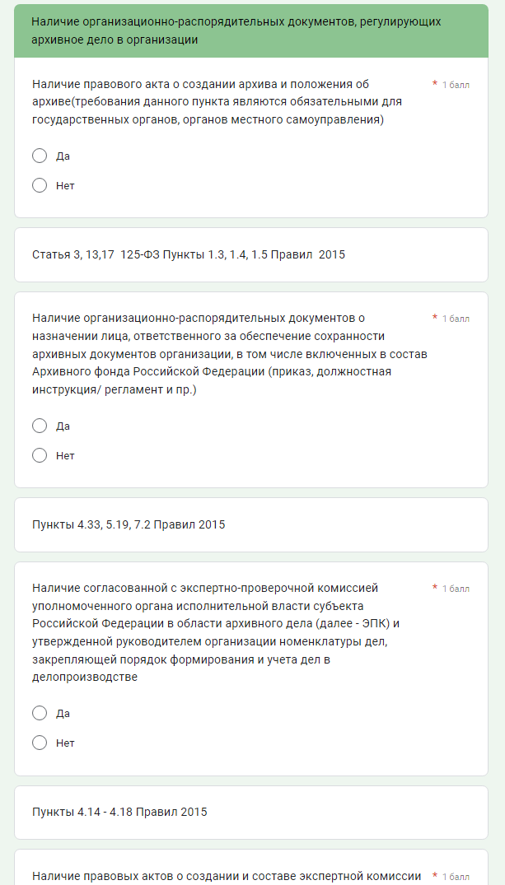
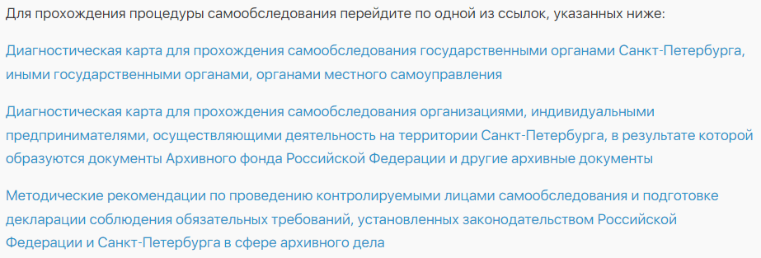
Мероприятия по профилактике нарушений
Процедура самообследования – заполнение диагностической карты
www.gov.spb.ru/gov/otrasl/archiv_kom

Slide 11
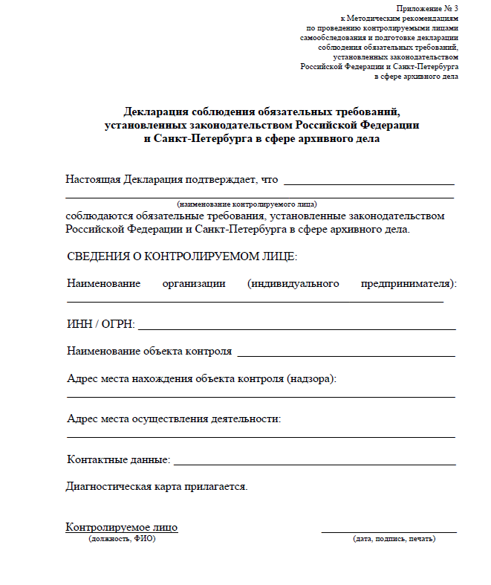
Мероприятия по профилактике нарушений
Декларация соблюдения обязательных требований в сфере архивного дела
Срок действия Декларации -
3 года

Slide 12
Организации – источники комплектования
808 организаций по состоянию на 18.08.2022

Slide 13
Мероприятия по профилактике нарушений
Профилактические визиты

Slide 14
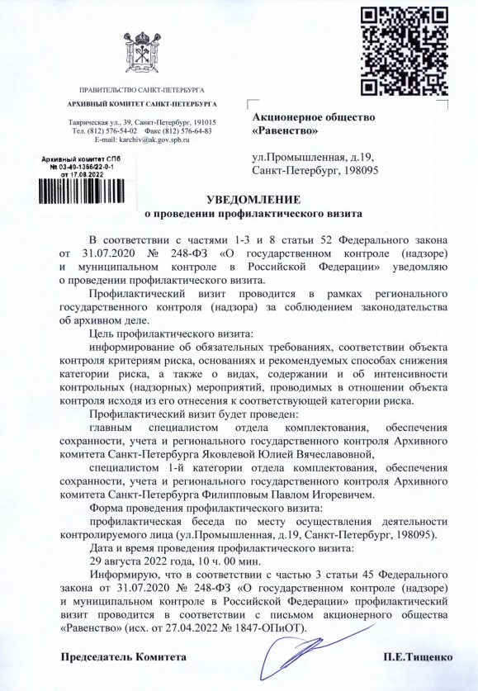
Мероприятия по профилактике нарушений
Профилактический визит – уведомление о проведении

Slide 15
Мероприятия по профилактике нарушений
Типичные нарушения
нарушение условий хранения документов
отсутствие лиц, ответственных за архив
отсутствие нормативных документов по организации делопроизводства и архивного дела в контролируемых организациях
наличие задолженностей по упорядочению документов постоянного хранения и по личному составу
наличие задолженностей по передаче документов на государственное хранение по истечении сроков их ведомственного хранения

Slide 16
Организации негосударственной формы собственности

Slide 17
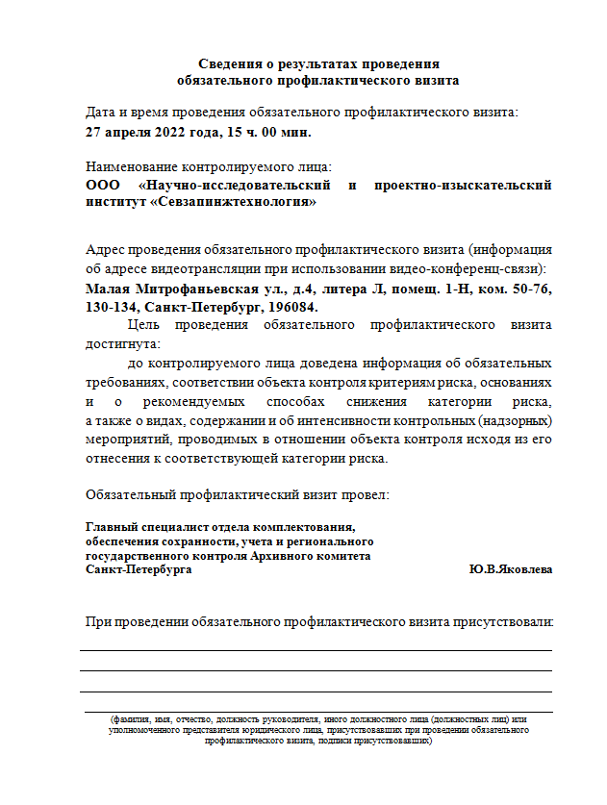
Мероприятия по профилактике нарушений
Оформление результатов
Форма листа «Сведения о результатах проведения (обязательного) профилактического визита»

Slide 18
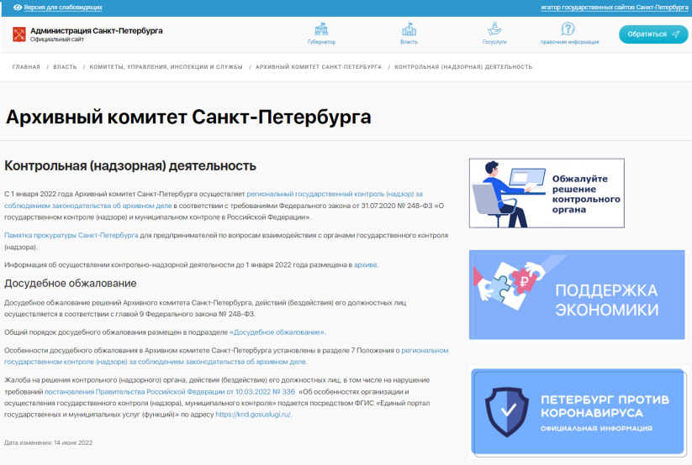
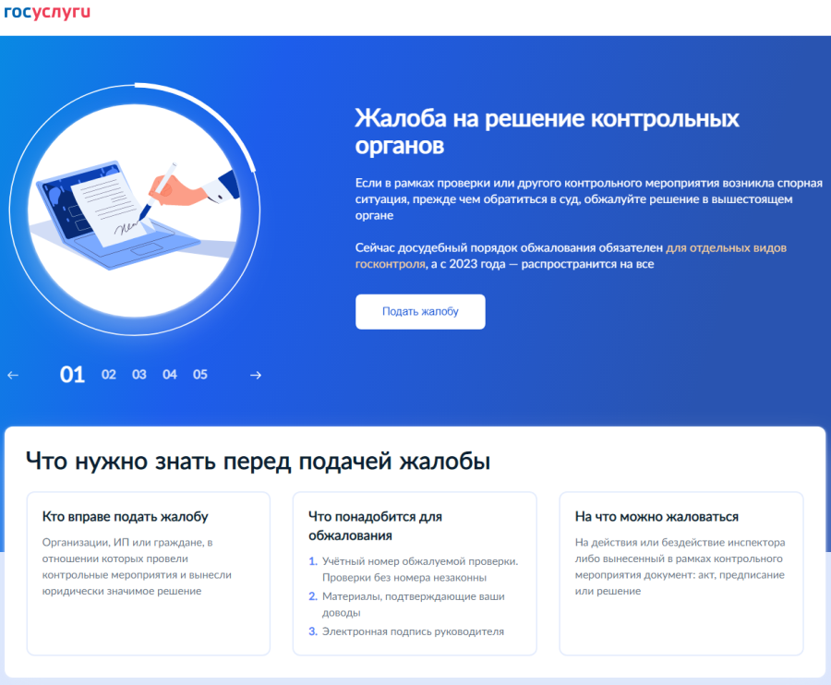
ГИС «Типовое облачное решение по автоматизации контрольной (надзорной) деятельности»
Подсистема «Досудебное обжалование»
https://knd.gosuslugi.ru

Slide 19
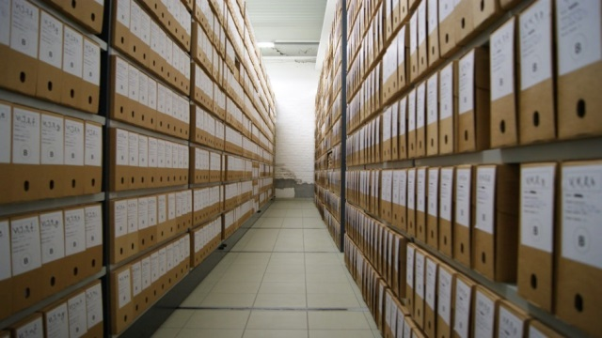
Осуществление регионального государственного контроля
за соблюдением законодательства об архивном деле на территории Санкт-Петербурга

Slide 20
Предложение:
Внести изменения в статьи 45, 52 Федерального закона от 31.07.2020 № 248-ФЗ «О государственном контроле (надзоре) и муниципальном контроле в Российской Федерации» в части невозможности отказа контролируемых лиц от проведения профилактических визитов и сделать его обязательным для всех объектов контроля, установив периодичность проведения профилактических визитов в отношении каждого контролируемого лица – не менее одного раза в 5 лет
Ожидаемый результат:
Изменения позволят охватить более широкий круг контролируемых лиц и тем самым снизить долю нарушений обязательных требований и повысить эффективность регионального контроля

Slide 21
Осуществление регионального государственного контроля
за соблюдением законодательства
об архивном деле на территории Санкт-Петербурга
Тищенко
Пётр Евгеньевич
председатель Архивного комитета Санкт-Петербурга

